Slide 1



TIEMPO
QUE PRUEBAN
AL ANCIANO FIEL

Slide 2
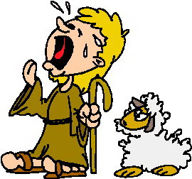
TIEMPOS QUE PRUEBAN AL BUEN ANCIANO
PR. Roberto Carvajal R.
Asociación del oriente Colombiano

Slide 3
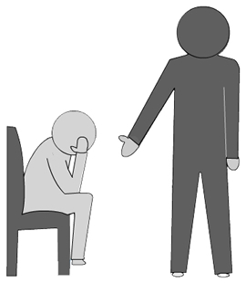
Tiempos que prueban al buen Anciano
I. Tiempos de desánimo.
II Tiempos de cambio.
III Tiempos de conflicto.
IV Tiempos de estancamiento.
V. Tiempos de falsedad.

Slide 4
Tiempos que prueban al buen Anciano: Tiempos de desánimo
I. Tiempos de desánimo.
Gálatas 6:9 “No nos cansemos , pues, de hacer el bien; porque a su tiempo cosecharemos, si no desfallecemos”

Slide 5
Tiempos que prueban al buen Anciano: : Tiempos de desánimo
CUATRO LEYES PARA COMBATIR EL DESÁNIMO
1. La ley del pensamiento positivo:
El pensamiento negativo trae consigo desánimo.
Una actitud mental positiva, llena de fe, le aliviará el desánimo.
Para tener perfecta salud, nuestros corazones deben estar llenos de esperanza, amor y alegría.

Slide 6
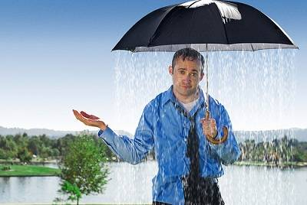

Slide 7
Tiempos que prueban al buen Anciano: : Tiempos de desánimo
CUATRO LEYES PARA COMBATIR EL DESÁNIMO
La ley del pensamiento positivo:
“Se debe capacitar la mente para ejercer fe en lugar de albergas dudas, sospechas y celos. Estamos demasiado inclinados a considerar los obstáculos como imposibles. Tener fe en las promesas de Dios, avanzar por fe, seguir hacia delante sin ser gobernados por las circunstancia”. 2 MCP 121.

Slide 8
Tiempos que prueban al buen Anciano: : Tiempos de desánimo
CUATRO LEYES PARA COMBATIR EL DESÁNIMO
2. La ley del descanso y la recuperación:
“Y echándose debajo del enebro se quedó dormido; y he aquí luego un ángel le tocó, y le dijo: Levántate, come. (! Reyes 19:5).
El descanso es el mejor antídoto para el desánimo.
El descanso le concede tiempo al líder para recobrar sus fuerzas.

Slide 9
Tiempos que prueban al buen Anciano: : Tiempos de desánimo
CUATRO LEYES PARA COMBATIR EL DESÁNIMO
3. La ley de la perspectiva:
“Por qué no he hallado gracia en tus ojos, que has puesto la carga de todo este pueblo sobre mí?” (Números 11:11).
Comprender sus limitaciones le ayudarán a mantener la debida visión.

Slide 10
Tiempos que prueban al buen Anciano: : Tiempos de desánimo
CUATRO LEYES PARA COMBATIR EL DESÁNIMO
3. La ley de la Visión:
“A medida que nos acercamos a la crisis final, en lugar del sentimiento de que hay menos necesidad de orden y armonía de acción, debemos ser mas sistemáticos de los que hemos sido hasta ahora, Toda nuestra obra debe ser conducida de acuerdo con planes bien definidos. He recibido luz de parte del Señor a que debería haber una sabia dirección en este tiempo mas que nunca antes en nuestra historia”. Carta 27 1892.

Slide 11


Slide 12
Tiempos que prueban al buen Anciano: : Tiempos de desánimo
CUATRO LEYES PARA COMBATIR EL DESÁNIMO
La ley del recuerdo:
Recuerdo lo que Dios ha hecho en le pasado.
Recuerdo lo que Dios ha dicho en le pasado.

Slide 13
Tiempos que prueban al buen Anciano: : Tiempos de desánimo
CUATRO LEYES PARA COMBATIR EL DESÁNIMO
La ley del recuerdo:
“No tenemos nada que temer al futuro, a menos que olvidemos la manera en que el Señor nos ha conducido , y los que nos ha enseñado en nuestra historia pasada”. Notas biográficas de Elena de White 216. 1902. EDU 64.

Slide 14
Tiempos que prueban al buen Anciano: : Tiempos de desánimo
CUATRO LEYES PARA COMBATIR EL DESÁNIMO
La ley del recuerdo: Jeremías 29:11 NVI
Alcance: “Yo sé los planes que tengo acerca de vosotros:
La bondad: “Deseo que disfrutes el éxito. No intento causaros daño”.
El optimismo: “Voy a darles un futuro lleno de bienestar”. TLA
.

Slide 15
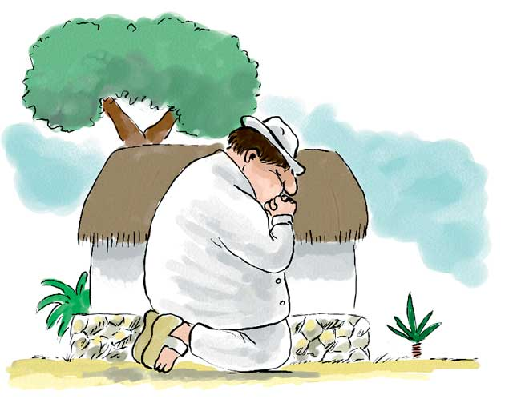

Slide 16
Tiempos que prueban al buen Anciano
I. Tiempos de desánimo.
II Tiempos de cambio.
III Tiempos de conflicto.
IV Tiempos de estancamiento.
V. Tiempos de falsedad.

Slide 17

Tiempos que prueban al buen Anciano: : Tiempos de cambio
Aprenda de los que han cambiado.
Despójese del pasado para que pueda cambiar
Conozca y entienda lo que está tratando de cambiar

Slide 18

Tiempos que prueban al buen Anciano: : Tiempos de cambio
Dios le ayudará en el proceso del cambio.
Usted tiene que saber qué es lo que va a cambiar y por qué lo quiere cambiar.
El cambio requiere valor.

Slide 19

Tiempos que prueban al buen Anciano: : Tiempos de cambio
Prepara a al gente para el cambio.
Busque consejo antes de comenzar el cambio.

Slide 20

Tiempos que prueban al buen Anciano: : Tiempos de cambio
No se desanime mientras usted avanza el cambio.
No se distraiga mientras hace el cambio.

Slide 21
Tiempos que prueban al buen Anciano
I. Tiempos de desánimo.
II Tiempos de cambio.
III Tiempos de conflicto.
IV Tiempos de estancamiento.
V. Tiempos de falsedad.

Slide 22
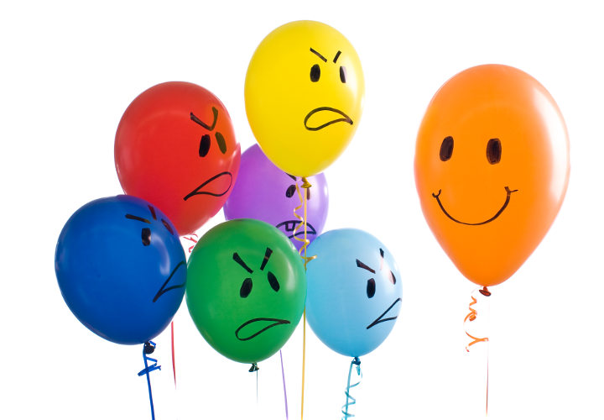
Tiempos que prueban al buen Anciano: : Tiempos de conflicto.
El arte fundamental de la confrontación:
Busque la sabiduría en oración.
Examine primero su propio corazón.
El momento es importante, no tarde o ceda en demoras innecesarias.

Slide 23

Tiempos que prueban al buen Anciano: : Tiempos de conflicto.
El arte fundamental de la confrontación:
Dirija la confrontación con una actitud calurosa y amable.
Sea directo, breve, y manténgase enfocado: asegúrese que se entiende el asunto bajo discusión..

Slide 24
Tiempos que prueban al buen Anciano: : Tiempos de conflicto.
El arte fundamental de la confrontación:
Asegúrese que ha escuchado ambas partes. (investigado los hechos cuidadosamente)
Comunique con precisión que acción espera que ocurra.
Reafirme su compromiso hacia el individuo como persona.
En lo que respecta a usted, coloque el asunto en el pasado.

Slide 25
Tiempos que prueban al buen Anciano
I. Tiempos de desánimo.
II Tiempos de cambio.
III Tiempos de conflicto.
IV Tiempos de estancamiento.
V. Tiempos de falsedad.

Slide 26

Tiempos que prueban al buen Anciano: : Tiempos de estancamiento.
“Usted es como es porque esa es la forma como usted desea ser: Si realmente quisiera ser diferente, estaría en el proceso de cambio en este momento”. Fred Smith

Slide 27
Tiempos que prueban al buen Anciano: : Tiempos de estancamiento.
“Usted tiene suficiente interés como para ver las dificultades e iniciar las dudas, pero carece del interés o del valor para vencer las dificultades o despejar las dudas. En momentos tales necesita rendirse a Dios. Necesita fuerza de carácter y menos terquedad y obstinación. Esa lentitud, esa pereza de acción, es uno de los mayores defectos en sus carácter y es un impedimento para que llegue a ser útil”.
Testimonios para la iglesia Tomo 3 p. 545.

Slide 28
“Y si algo se logra en relación con el propósito fijado. Debe hacerse en el momento oportuno. Debiera advertirse la más leve inclinación del peso en la balanza, y debiera decidirse el asunto inmediatamente. Las largas demoras cansan a los ángeles. Incluso es más excusable tomar a veces una decisión equivocada que estar continuamente en una posición fluctuante, vacilando, a veces inclinados en una dirección y luego en la otra. La vacilación y la duda a veces causan más perplejidad y desgracia que proceder apresuradamente. Se me ha mostrado que las victorias más notables y las derrotas más terribles han tenido lugar en cuestión de minutos. Dios requiere prontitud de acción”.
Testimonios para la iglesia Tomo 3 p. 545- 546.

Slide 29
DILIGENTE
Cuidadoso, exacto, activo, pronto, presto y ligero al obrar en el tiempo oportuno, activo, ágil, solícito, listo, aplicado, laborioso, vigilante.
Proverbios 10:4: “La mano negligente empobrece, pero la mano de los diligentes enriquece”.
Proverbios 13:4 “El perezoso desea y nada alcanza, mas los diligentes serán prosperados”.

Slide 30
DILIGENTE
Proverbios 27:23: “Sé diligente en conocer el estado de tus ovejas, Y mira con cuidado por tus rebaños”;
1 pedro 1:5 “ vosotros también, poniendo toda diligencia por esto mismo, añadid a vuestra fe virtud; a la virtud, conocimiento”.
2 Timoteo 2:15 “Procura con Diligencia presentarte a Dios aprobado, como obrero que no tiene de qué avergonzarse, que usa bien la palabra de verdad”.

Slide 31
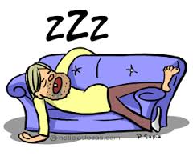

Slide 32
Negligente. Perezoso.
Descuidado, falto de aplicación, indolente, perezoso, apático, abandonado, dejado, incompetente, tardo.
Proverbios 18:9 “ También el que es negligente en su trabajo Es hermano del hombre disipador”.
Mateo 25:26: “ Respondiendo su señor, le dijo: Siervo malo y negligente, sabías que siego donde no sembré, y que recojo donde no esparcí”.
Proverbios 19:5 “La pereza hace caer en profundo sueño, Y el alma negligente padecerá hambre”.

Slide 33
Negligente. Perezoso.
Romanos 12:11 ”En lo que requiere diligencia, no perezosos; fervientes en espíritu, sirviendo al Señor”.
“El tiempo esbreve y debemos actuar con vigilancia y diligencia; Debemos trabajar a tiempo y fuera de tiempo. Nuestros talentos adquiridos pertenecen a la iglesia de Cristo”. HD. Pág. 218
“La terrible iniquidad que tanto abunda requiere la mayor diligencia y el testimonio vivo para impedir que el pecado penetre la iglesia”.

Slide 34
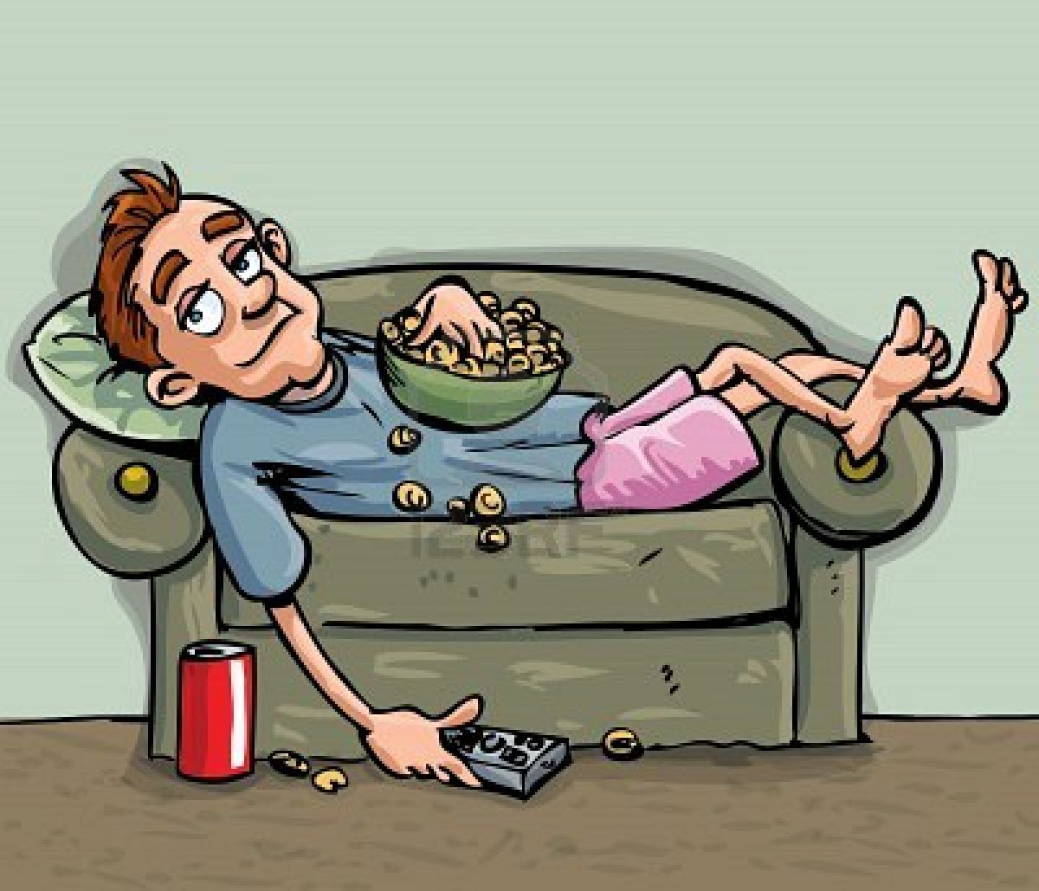

Slide 35
Negligente. Perezoso.
“La diligencia en cumplir el deber señalado por Dios es una parte importante de la religión veradera. Una acción pronta y decisiva en el momento apropiado obtendrá gloriosos triunfos, mientras que la dilación y la negligencia resultarán en fracaso y deshonrarán a Dios. Si los que dirigen la causa de la verdad no manifiestan celo, si son indiferentes e inrresolutos la iglesia será negligente, indolente y amadora de los placeres; pero si los domina el santo propósito de servir a Dios y a él solo, su pueblo se mantendrá unido, lleno de esperanza y alerta. ” Profetas y Reyes p. 499.

Slide 36
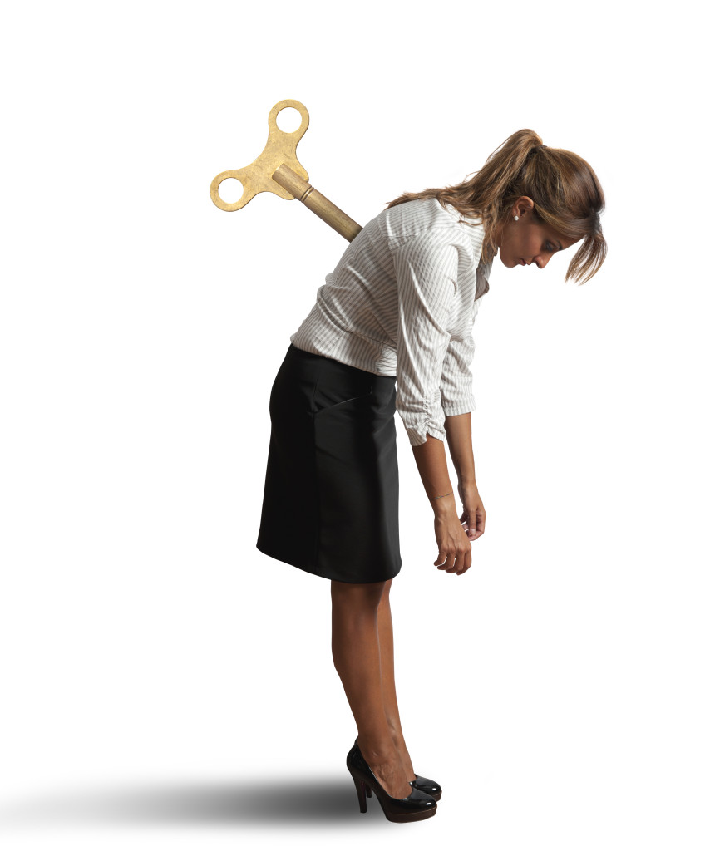

Slide 37
Tiempos que prueban al buen Anciano
I. Tiempos de desánimo.
II Tiempos de cambio.
III Tiempos de conflicto.
IV Tiempos de estancamiento.
V. Tiempos de falsedad.

Slide 38

Tiempos que prueban al buen Anciano: : Tiempos de falsedad
CUIDADO CUATRO TIPOS DE FALSA INTEGRIDAD
1.Selectivo. Si otros lo hacen es erróneo, si nosotros lo hacemos Dios nos comprende.

Slide 39
2 El rico tenía muchísimas ovejas y vacas; 3 en cambio, el pobre no tenía más que una sola ovejita que él mismo había comprado y criado. La ovejita creció con él y con sus hijos: comía de su plato, bebía de su vaso y dormía en su regazo. Era para ese hombre como su propia hija. 4 Pero sucedió que un viajero llegó de visita a casa del hombre rico y, como este no quería matar ninguna de sus propias ovejas o vacas para darle de comer al huésped, le quitó al hombre pobre su única ovejita. 5 Tan grande fue el enojo de David contra aquel hombre, que le respondió a Natán:
―¡Tan cierto como que el Señor vive, que quien hizo esto merece la muerte! 6 ¿Cómo pudo hacer algo tan ruin? ¡Ahora pagará cuatro veces el valor de la oveja! 7 Entonces Natán le dijo a David:
^{―¡Tú eres ese hombre! (} 2 Samuel 12:2-6)

Slide 40
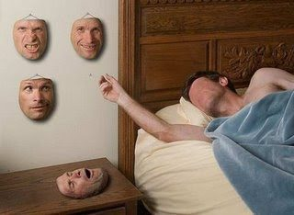

Slide 41

Tiempos que prueban al buen Anciano: : Tiempos de falsedad.
CUIDADO CUATRO TIPOS DE FALSA INTEGRIDAD
2. Actitud juzgadora: La critica y el inculpar a otros a menudo revela mas de nosotros mismos que de los demás.

Slide 42
Saúl se sentia opacado por David, se sentia amenazado por otros, inseguro. Celoso
“y cantaban las mujeres que danzaban, y decían: saúl hirió a sus miles, y david a sus diez miles. y se enojó saúl en gran manera, y le desagradó este dicho, y dijo: a david dieron diez miles, y a mí miles; no le falta más que el reino”.
1 Samuel 18:7-8.

Slide 43
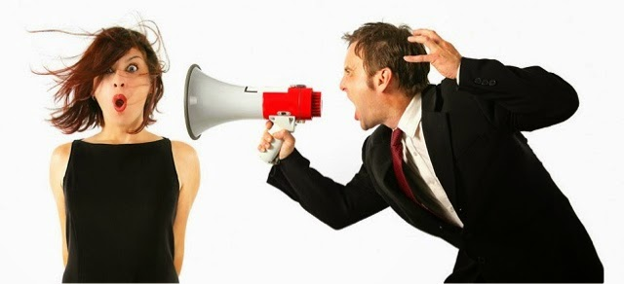

Slide 44
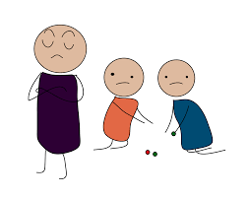
Tiempos que prueban al buen Anciano: : Tiempos de falsedad
CUIDADO CUATRO TIPOS DE FALSA INTEGRIDAD
3. Consensual: Simpatía con los incorrecto. “Yo no hecho nada”.

Slide 45
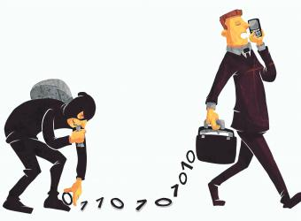
Tiempos que prueban al buen Anciano: : Tiempos de falsedad
CUIDADO CUATRO TIPOS DE FALSA INTEGRIDAD
3. Consensual Acuerdo producido por consentimiento entre todos los miembros de un grupoo entre varios grupos.

Slide 46
Génesis 34 25-26
Pero sucedió que al tercer día, cuando sentían ellos el mayor dolor, dos de los hijos de Jacob, Simeón y Leví, hermanos de Dina, tomaron cada uno su espada, y vinieron contra la ciudad, que estaba desprevenida, y mataron a todo varón.
Y a Hamor y a Siquem su hijo los mataron a filo de espada; y tomaron a Dina de casa de Siquem, y se fueron.

Slide 47
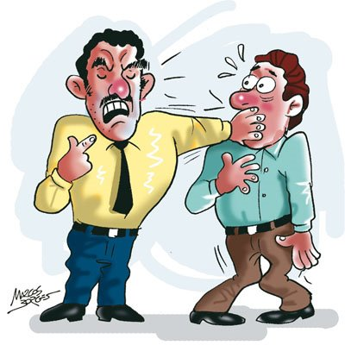
Tiempos que prueban al buen Anciano: : Tiempos de falsedad.
CUIDADO CUATRO TIPOS DE FALSA INTEGRIDAD
Arrogancia interior: Nuestra buena reputación se convierte en un embrujo en sí misma.
Santiago 4:16 “pero ahora os jactáis en vuestras soberbias. toda jactancia semejante es mala;

